Slide 1
Технология продуктивного чтения
Ведущая технология
Образовательной системы
«Школа 2100»

Slide 2
Требование ФГОС
Освоение обучающимися умений полноценного чтения:
понимание текста (общее, полное, критическое)
Поиск конкретной информации
Восстановление широкого контекста
Интерпретация текста
Комментирование текста
Читательская самостоятельность
Умение задавать вопросы и высказывать свои суждения
Умение строить умозаключения
Продуктивный характер чтения

Slide 3
Кто такой «грамотный читатель»?
Грамотность чтения – это способность
понимать письменные тексты
рефлексировать по содержанию текста:
- размышлять над содержанием
- оценивать прочитанное
- излагать свои мысли о прочитанном
использовать содержание текстов для достижения собственных целей (развития возможностей, активного участия в жизни общества и т.п.)

Slide 4
Что такое «технология продуктивного чтения»?
Это природосообразная образовательная технология, опирающаяся на законы читательской деятельности и обеспечивающая с помощью конкретных приёмов чтения полноценное восприятие и понимание текста читателем , активную
читательскую позицию по
отношению к тексту и его
автору

Slide 5
В чём разница традиционных приёмов чтения и продуктивного чтения?
Прочитайте дома и перескажите
Расскажите о героях, их поступках. Где происходит действие?
Прочитайте про себя. Ответьте на вопросы.
Сопоставляем свои желания, мотивы с названием, автором, иллюстрацией, просматривая бегло текст
Читаем и находим для себя вопросы и ответы на них
Делимся впечатлениями после чтения и сравниваем своё понимание текста с другими

Slide 6
Этапы читательской деятельности (по технологии продуктивного чтения)
1
Работа с текстом до чтения
Развитие умения предполагать, прогнозировать содержание текста по заглавию, автору, иллюстрации
Анализ названия текста, фамилии автора, иллюстраций, высказывание предположений о героях, теме, содержании
Вызвать желание, мотивацию прочитать книгу

Slide 7
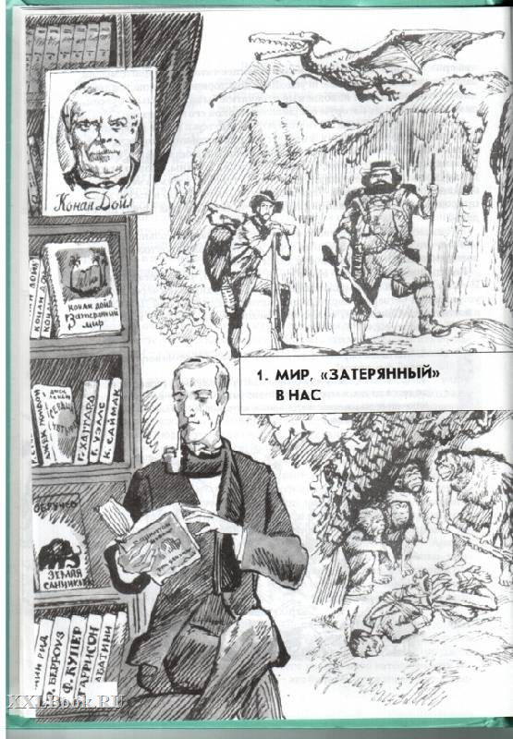
5 класс
И.А. Бунин «Антоновские яблоки»
(11 класс)
Проанализируйте название рассказа «Антоновские яблоки». Какую нагрузку несёт в себе слово «антоновские»?
Уточните дату написание рассказа. Что к этому времени осталось «за плечами» Бунина?
Рассказ начинается с многоточия: …Вспоминается… Какие воспоминания , по-вашему, могли лечь в основу рассказа?
В первой редакции «Антоновских яблок» у рассказа был подзаголовок «Эпитафия». Какой смысл заключается в этом подзаголовке?

Slide 8
Этапы читательской деятельности (по технологии продуктивного чтения)
2
Работа с текстом
во время чтения
Понимание текста и создание его читательской интерпретации (истолкования, оценки)
Чтение текста (самостоятельное или на уроке), диалог с автором, комментированное чтение, словарная работа, беседа, обсуждение интерпретаций
Обеспечить полноценное восприятие текста

Slide 9
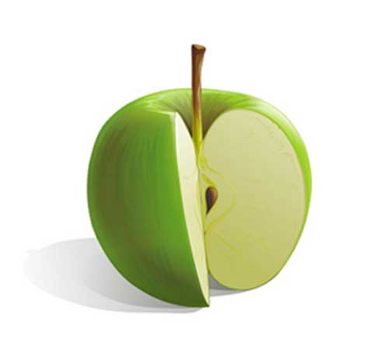
Фактуальная информация
Подтекстовая информация
Концептуальная информация
Полное понимание текста

Slide 10
И.А. Бунин «Антоновские яблоки»
Прочитайте рассказ. Попробуйте комментировать текст и вести диалог с автором по ходу чтения. Обратите внимание на подчёркнутые слова, выражения, пунктуационные знаки и обозначение вопросов к автору (?)
«Запах антоновских яблок исчезает из помещичьих усадеб» (?) (В: Почему? О: Жизнь уходит из помещичьих усадеб)
«Поздней ночью, когда на деревне погаснут огни, когда в небе уже высоко блещет бриллиантовое созвездие Стожары (древнерусское название созвездие Плеяды), ещё раз побежишь в сад»
Интерпретация: Тоска по детству, запахам ( у человека поразительная память на запахи), былому величию дворянских родов…

Slide 11
Этапы читательской деятельности (по технологии продуктивного чтения)
3
Работа с текстом
после чтения
Корректировка читательской интерпретации в соответствии с авторским замыслом
Беседа на понимание авторского смысла, повторное обращение к названию, иллюстрациям, творческие задания.
Обеспечить углублённое восприятие и понимание текста

Slide 12
И.А. Бунин «Антоновские яблоки»
А
В
Какие ощущения, эмоции вы испытали во время чтения? Совпадали ли они с авторскими?
Подтвердите примерами из текста, что мир воспринимается героем всеми органами чувств…
Что вы можете сказать об особенностях сюжета рассказа? С какой целью автор так подробно описывает процесс сбора антоновских яблок?
Тема загадочной русской души была одной из тех, к которым И. Бунин обращался на протяжении всего своего творчества. Пытаясь понять тайну русского человека, Бунин соотносит своих героев с такими важным понятиями, как природа, вера, память. Дайте с этих позиций оценку героя-повествователя.
Прочитайте другие рассказы Бунина….

Slide 13
Результаты продуктивного чтения
Эмоциональная отзывчивость (активность читательских чувств, сопереживание ситуации, героям, автору);
Активность и объективность читательского воображения (воссоздающего и творческого)
Постижение содержания произведения на разных уровнях (репродуктивном, аналитическом, синтезирующем)
Осмысление художественной формы
Коммуникативные – формулировать свою позицию, адекватно понимать собеседника (автора)
Познавательные – извлекать, интерпретировать, использовать текстовую информацию
Личностные – в случае, если анализ текста порождает оценочные суждения
Регулятивные – умение работать по плану (алгоритму)

Slide 14
Гораздо важнее не что мы читаем, а как и с какой целью. Эдмунд Берк

